Slide 1

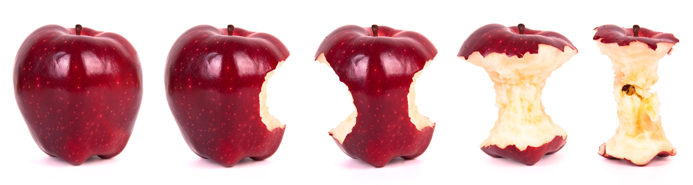

Unidade 2
O processo digestivo humano

Slide 2

Completa as frases com os termos adequados.

Slide 3
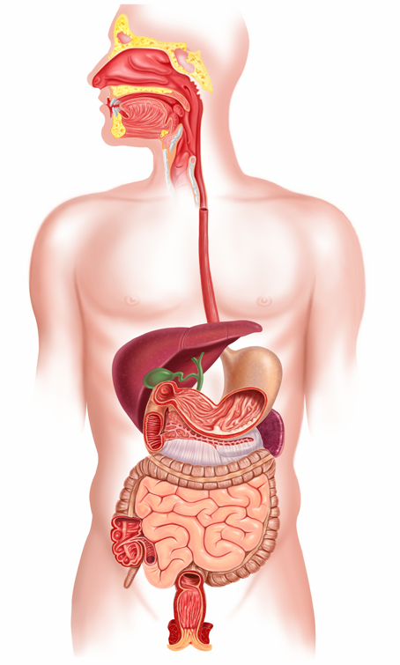
1. O sistema digestivo é constituído por órgãos que têm como função _________________ os alimentos.

Slide 4
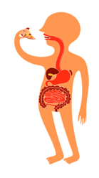
2. O sistema digestivo é formado por tubo digestivo e _________________.

Slide 5
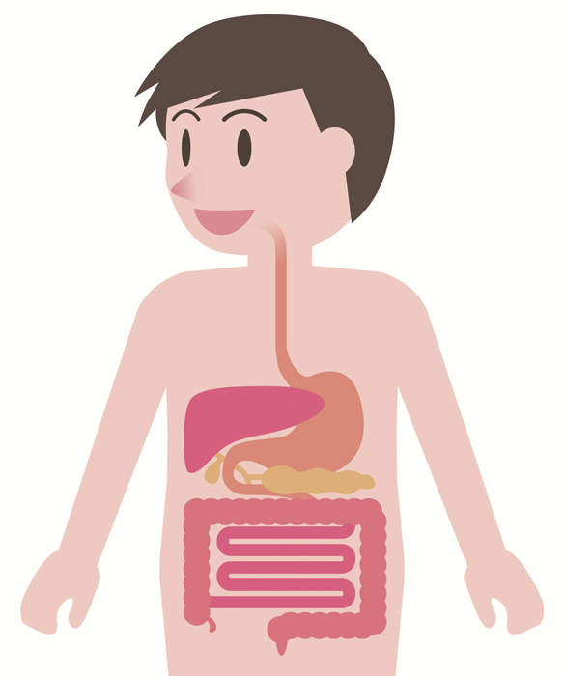
3. O órgão que produz a bílis é _________________.

Slide 6
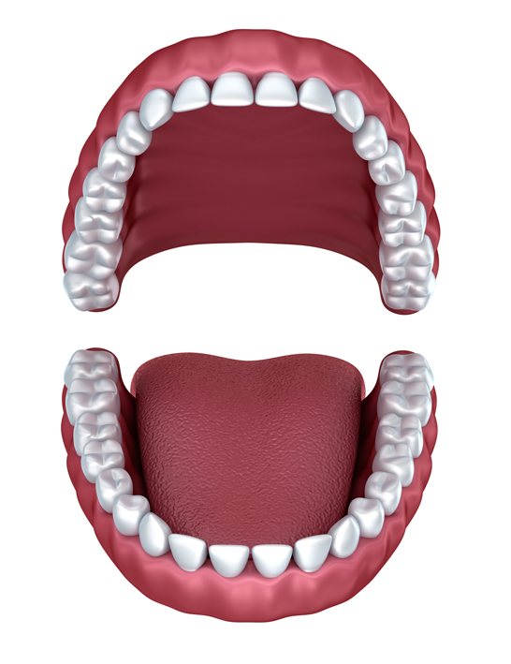
4. A função dos dentes pré-molares é _________________.

Slide 7
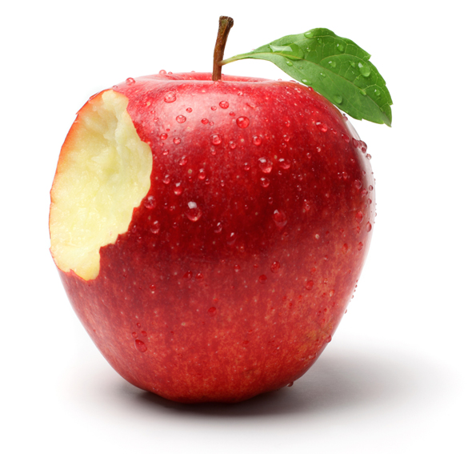
5. O bolo alimentar forma-se _________________.

Slide 8
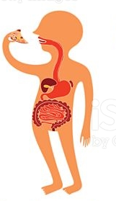
6. O órgão comum às vias digestivas e respiratórias é _________________.

Slide 9
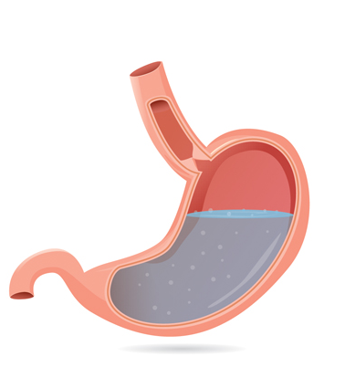
7. A digestão no estômago está completa com a formação do _________________.

Slide 10
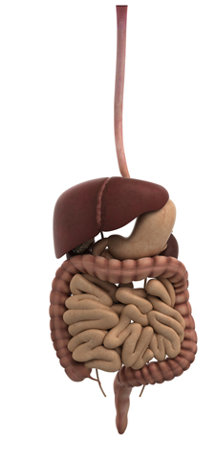
8. A absorção digestiva faz-se através _________________.

Slide 11
9. A absorção da maior parte da água e dos sais minerais faz-se através _________________.

Slide 12
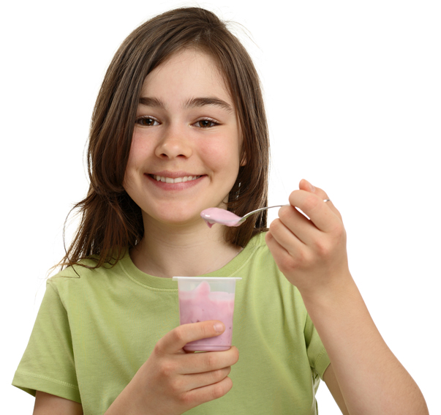
10. Um dos cuidados a ter com o sistema digestivo é comer _________________.

Slide 13
Correção
Cada resposta correta vale 1 ponto.

Slide 14
1. O sistema digestivo é constituído por órgãos que têm como função transformar os alimentos.

Slide 15
2. O sistema digestivo é formado por tubo digestivo e órgãos anexos.

Slide 16
3. O órgão que produz a bílis é o fígado.

Slide 17
4. A função dos dentes pré-molares é amassar os alimentos.

Slide 18
5. O bolo alimentar forma-se na boca.

Slide 19
6. O órgão comum às vias digestivas e respiratórias é a faringe.

Slide 20
7. A digestão no estômago está completa com a formação do quimo.

Slide 21
8. A absorção digestiva faz-se através das vilosidades intestinais.

Slide 22
9. A absorção da maior parte da água e dos sais minerais faz-se através intestino grosso.

Slide 23
10. Um dos cuidados a ter com o sistema digestivo é comer moderadamente.

